Slide 1
Лабораторная работа №13 Настройка NFS
Махорин Иван Сергеевич
1032211221
НПИбд-02-21

Slide 2
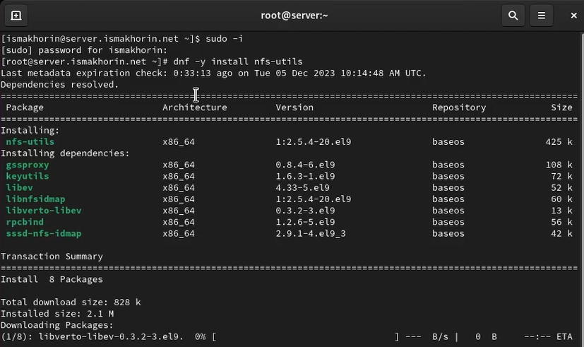
Настройка сервера NFSv4
Рис. 1.1. Установка на сервере программного обеспечения nfs-utils.

Slide 3
Настройка сервера NFSv4
Рис. 1.2. Создание на сервере каталога, который предполагается сделать доступным всем пользователям сети (корень дерева NFS).

Slide 4
Настройка сервера NFSv4
Рис. 1.3. Прописывание в файле /etc/exports подключаемого через NFS общего каталога с доступом только на чтение.

Slide 5
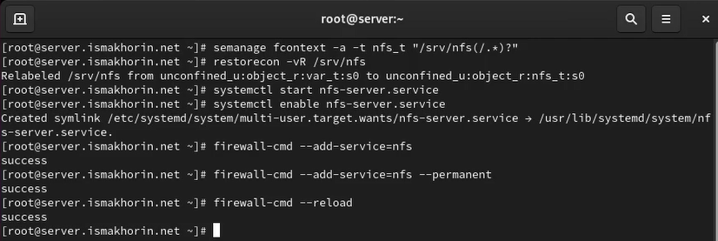
Настройка сервера NFSv4
Рис. 1.4. Настройка для общего каталога контекста безопасности NFS, применение изменённой настройки SELinux к файловой системе, запуск сервера NFS и настройка межсетевого экрана для работы сервера NFS.

Slide 6
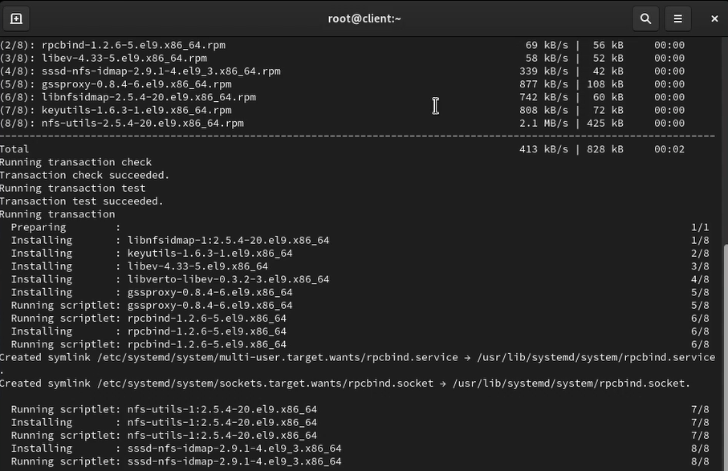
Настройка сервера NFSv4
Рис. 1.5. Установка на клиенте программного обеспечения для работы NFS.

Slide 7

Настройка сервера NFSv4
Рис. 1.6. Попытка просмотреть на клиенте имеющихся подмонтированных удалённых ресурсов.

Slide 8
Настройка сервера NFSv4
Рис. 1.7. Попытка остановить на сервере сервис межсетевого экрана.

Slide 9
Настройка сервера NFSv4
Рис. 1.8. Повторная попытка подключения к удалённо смонтированному ресурсу.

Slide 10
Настройка сервера NFSv4
Рис. 1.9. Запуск на сервере сервиса межсетевого экрана.

Slide 11
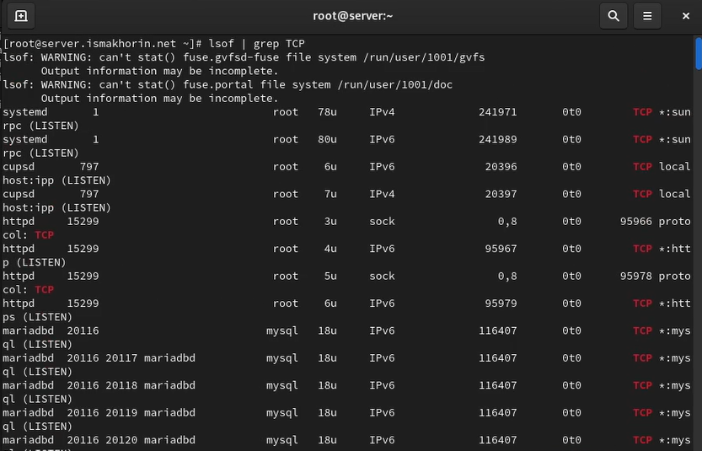
Настройка сервера NFSv4
Рис. 1.10. Просмотр на сервере служб, задействованных при удалённом монтировании (TCP).

Slide 12
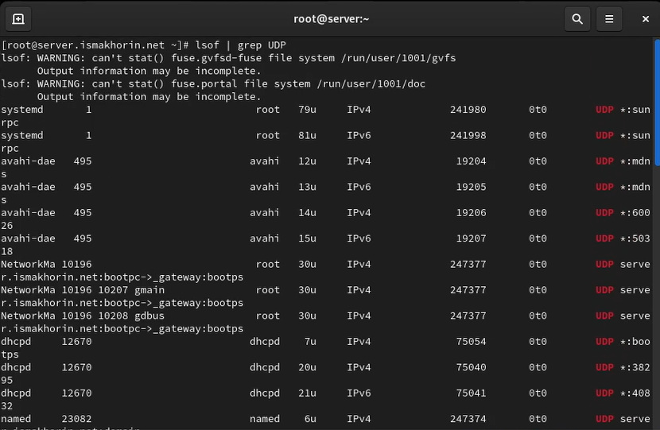
Настройка сервера NFSv4
Рис. 1.11. Просмотр на сервере служб, задействованных при удалённом монтировании (UDP).

Slide 13
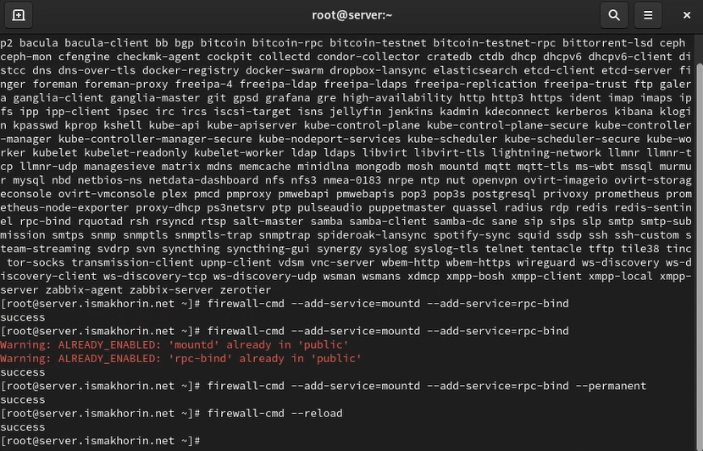
Настройка сервера NFSv4
Рис. 1.12. Добавление службы rpc-bind и mountd в настройки межсетевого экрана на сервере.

Slide 14
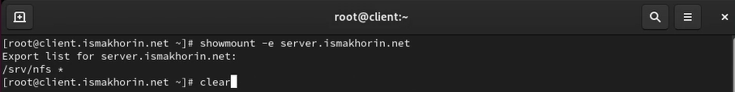
Настройка сервера NFSv4
Рис. 1.13. Проверка на клиенте подключения удалённого ресурса.

Slide 15
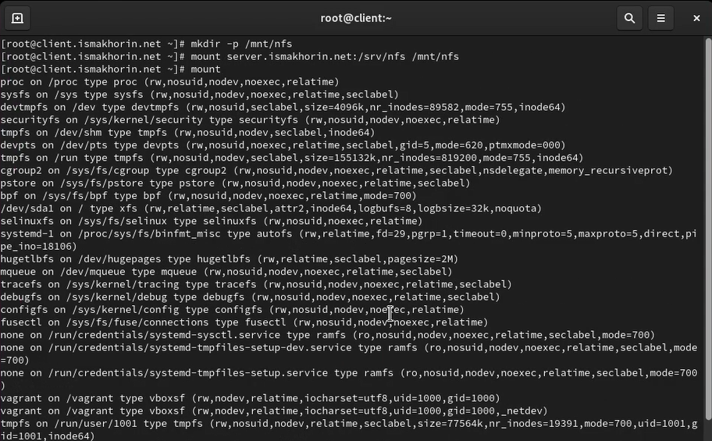
Монтирование NFS на клиенте
Рис. 2.1. Создание на клиенте каталога, в который будет монтироваться удалённый ресурс, и монтироваться дерево NFS. Проверка, что общий ресурс NFS подключён правильно.

Slide 16
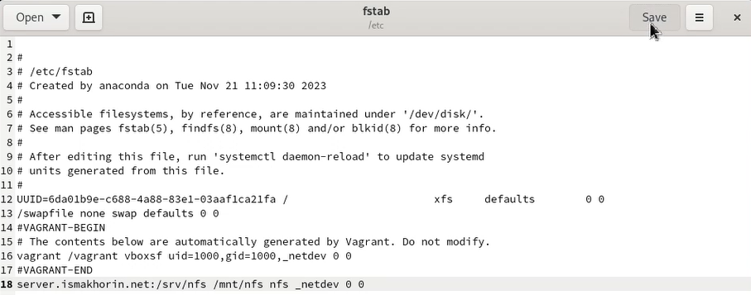
Монтирование NFS на клиенте
Рис. 2.2. Добавление на клиенте в конце файла /etc/fstab записи.

Slide 17
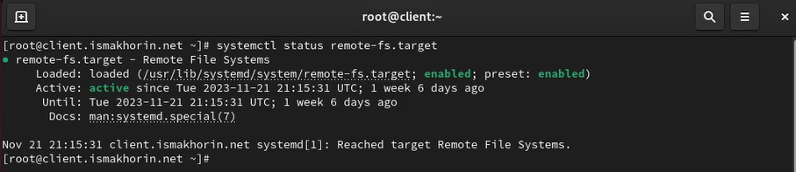
Монтирование NFS на клиенте
Рис. 2.3. Проверка на клиенте наличия автоматического монтирования удалённых ресурсов при запуске операционной системы.

Slide 18
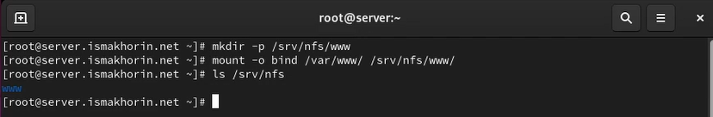
Подключение каталогов к дереву NFS
Рис. 3.1. Создание на сервере общего каталога, в который затем будет подмонтирован каталог с контентом веб-сервера. Монтирование каталога web-сервера и проверка, что отображается в каталоге /srv/nfs.

Slide 19
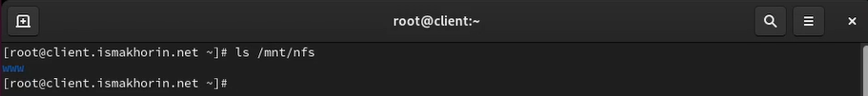
Подключение каталогов к дереву NFS
Рис. 3.2. Просмотр на клиенте содержимого каталога /mnt/nfs.

Slide 20
Подключение каталогов к дереву NFS
Рис. 3.3. Добавление на сервере в файле /etc/exports экспорта каталога веб-сервера с удалённого ресурса.

Slide 21
Подключение каталогов к дереву NFS
Рис. 3.4. Экспорт всех каталогов, упомянутых в файле /etc/exports.

Slide 22
Подключение каталогов к дереву NFS
Рис. 3.5. Проверка на клиенте каталога /mnt/nfs.

Slide 23
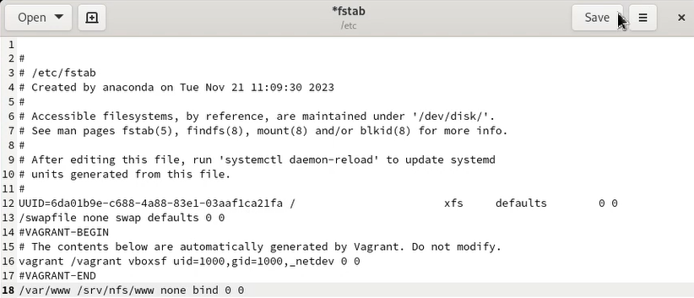
Подключение каталогов к дереву NFS
Рис. 3.6. Добавление на сервере в конце файла /etc/fstab записи.

Slide 24

Подключение каталогов к дереву NFS
Рис. 3.7. Повторный экспорт каталогов, указанных в файле /etc/exports.

Slide 25
Подключение каталогов к дереву NFS
Рис. 3.8. Проверка на клиенте каталога /mnt/nfs.

Slide 26
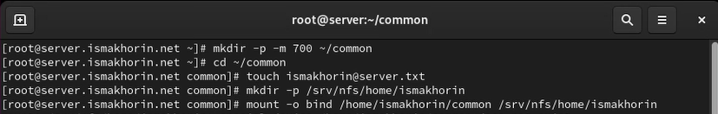
Подключение каталогов для работы пользователей
Рис. 4.1. Создание на сервере под пользователем ismakhorin в домашнем каталоге каталога common с полными правами доступа только для этого пользователя, а в нём файл ismakhorin@server.txt. Создание общего каталога для работы пользователя ismakhorin по сети и монтирование каталога common пользователя ismakhorin в NFS.

Slide 27

Подключение каталогов для работы пользователей
Рис. 4.2. Подключение каталога пользователя в файле /etc/exports.

Slide 28
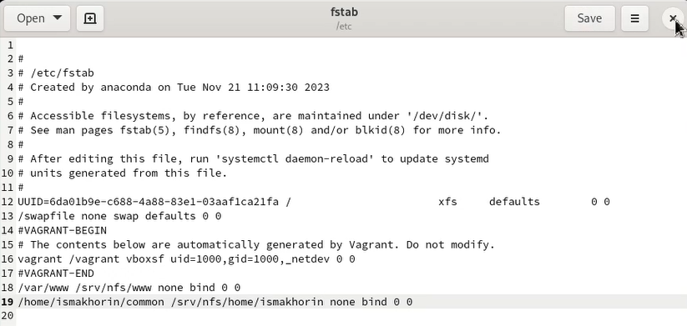
Подключение каталогов для работы пользователей
Рис. 4.3. Внесение изменения в файл /etc/fstab.

Slide 29

Подключение каталогов для работы пользователей
Рис. 4.4. Повторный экспорт каталогов.

Slide 30
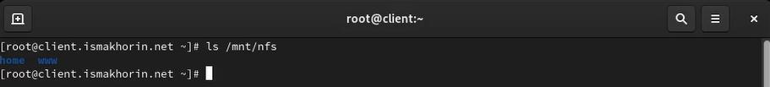
Подключение каталогов для работы пользователей
Рис. 4.5. Проверка на клиенте каталога /mnt/nfs.

Slide 31
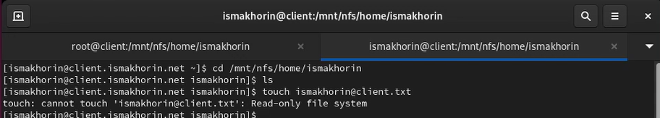
Подключение каталогов для работы пользователей
Рис. 4.6. Переход на клиенте под пользователем ismakhorin в каталог /mnt/nfs/home/ismakhorin и попытка создать в нём файл ismakhorin@client.txt.

Slide 32
Подключение каталогов для работы пользователей
Рис. 4.7. Переход на клиенте под пользователем root в каталог /mnt/nfs/home/ismakhorin и попытка создать в нём файл ismakhorin@client.txt.

Slide 33
Подключение каталогов для работы пользователей
Рис. 4.8. Просмотр наличия изменений на сервере в каталоге пользователя /home/ismakhorin/common.

Slide 34
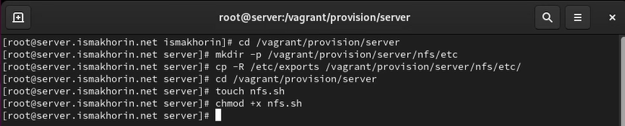
Внесение изменений в настройки внутреннего окружения виртуальных машин
Рис. 5.1. Переход на виртуальной машине server в каталог для внесения изменений в настройки внутреннего окружения /vagrant/provision/server/, создание в нём каталога nfs, в который помещаем в соответствующие подкаталоги конфигурационные файлы. Создание в каталоге /vagrant/provision/server исполняемого файла nfs.sh.

Slide 35
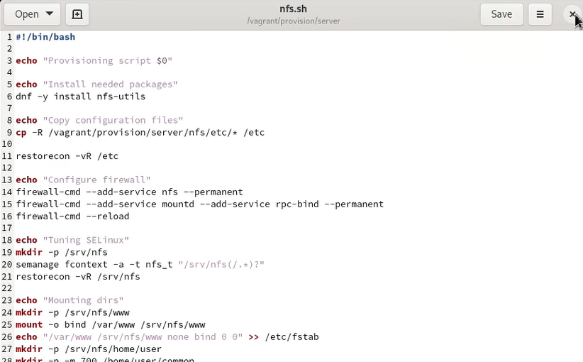
Внесение изменений в настройки внутреннего окружения виртуальных машин
Рис. 5.2. Открытие файла на редактирование и добавление скрипта.

Slide 36
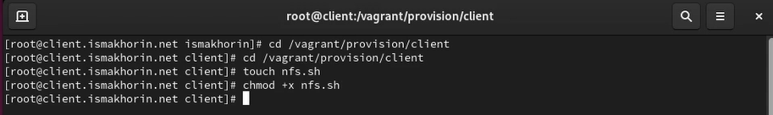
Внесение изменений в настройки внутреннего окружения виртуальных машин
Рис. 5.3. Переход на виртуальной машине client в каталог для внесения изменений в настройки внутреннего окружения /vagrant/provision/client/. Создание в каталоге /vagrant/provision/client исполняемого файла nfs.sh.

Slide 37
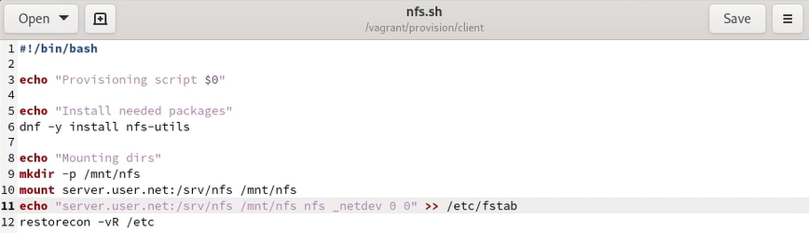
Внесение изменений в настройки внутреннего окружения виртуальных машин
Рис. 5.4. Открытие файла на редактирование и добавление скрипта.

Slide 38

Внесение изменений в настройки внутреннего окружения виртуальных машин
Рис. 5.5. Добавление записи в конфигурационном файле Vagrantfile для сервера.

Slide 39

Внесение изменений в настройки внутреннего окружения виртуальных машин
Рис. 5.6. Добавление записи в конфигурационном файле Vagrantfile для клиента.

Slide 40
Вывод
В ходе выполнения лабораторной работы были приобретены навыки настройки сервера NFS для удалённого доступа к ресурсам.

Slide 41
Спасибо за внимание!

